Slide 1



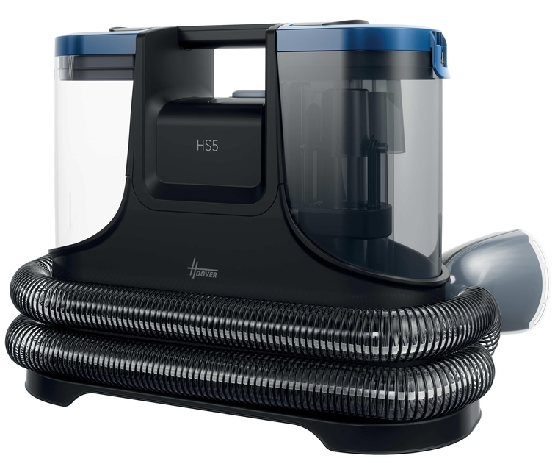
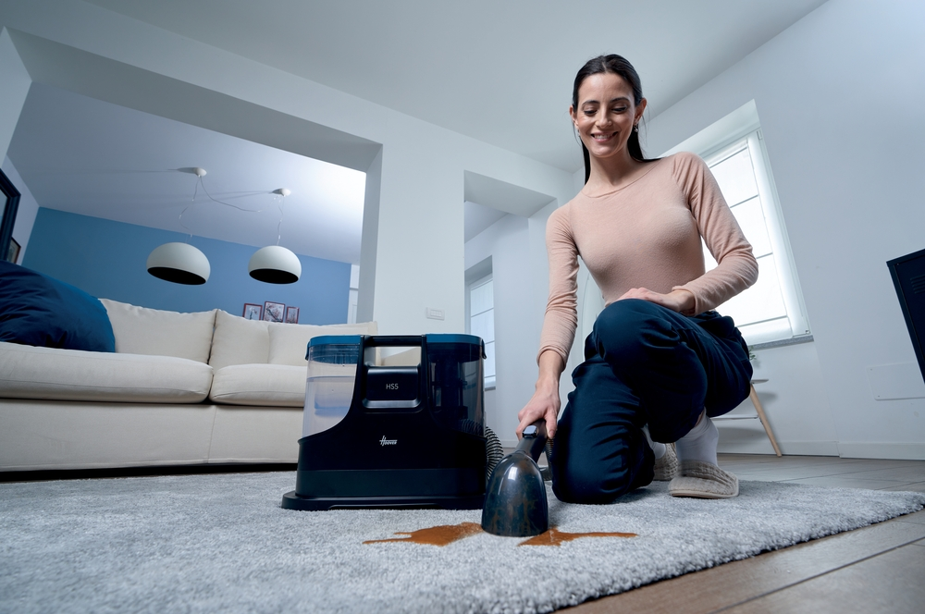


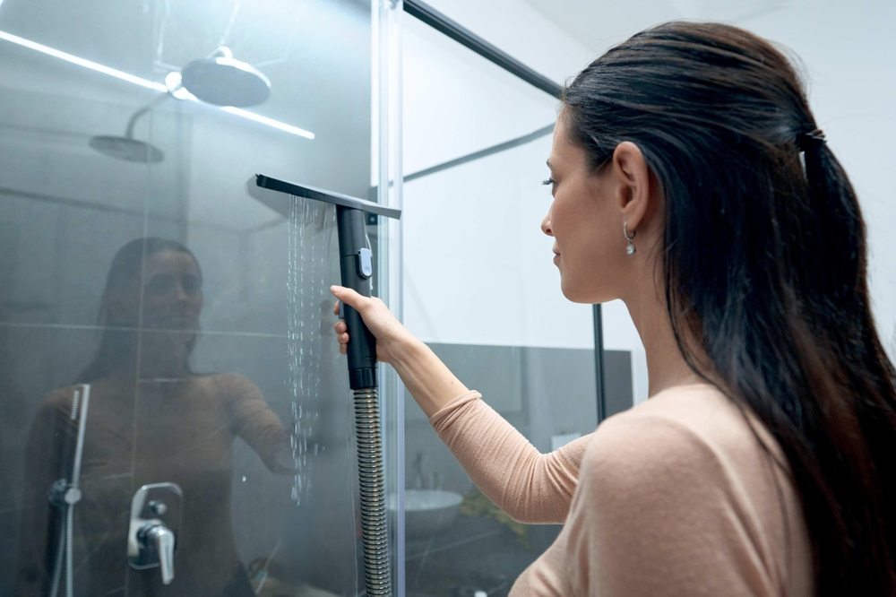
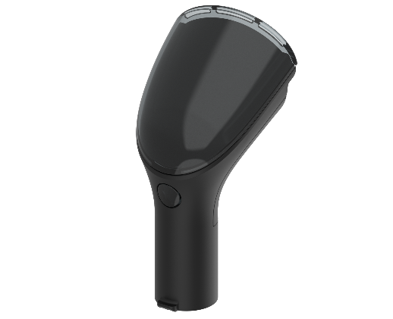
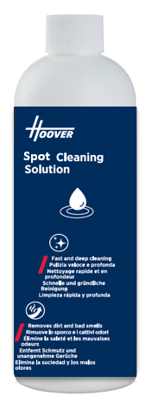
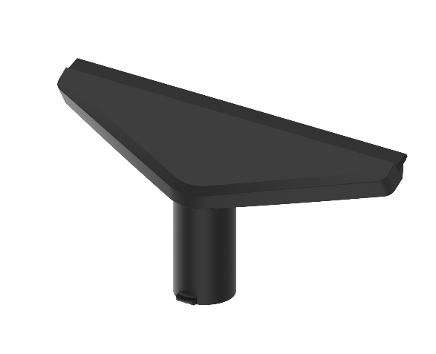
HS500 011 – ČISTIČ KOBERCŮ A TEPOVAČ HS5
Hloubkové a efektivní čištění čalouněných povrchů a koberců, čištění skel a oken, sací výkon 10 000 Pa,
400 W, Funkce 3v1: stříkání, kartáčování, vysávání, snadno vyjímatelné nádrže na vodu, pracovní rádius 6,5 m,
kompaktní rozměry, snadno přenosný, čistící prostředek součástí balení
HS5 Spot
Wash & Dry
^{ČIŠTĚNÍ KOBERCŮ}
LOGISTICKÁ DATA:
KÓD: 36800004
EAN: 8059019103631
BARVA: ČERNÁ
MODRÁ
ROZMĚRY VÝROBKU V x Š x H (CM)
30,7 x 38,5 x 18,7
ČISTÁ VÁHA VÝROBKU (KG) 3,96
ROZMĚRY BALENÍ V x Š x H (CM)
35,4 x 44,4 x 25,9
HRUBÁ VÁHA S OBALEM (KG) 5,7
TECHNICKÉ PARAMETRY A VÝBAVA
Efektivní odstranění
skvrn, fleků i chlupů domácích mazlíčků
Vysoký sací výkon 10 000 Pa
Výkon motoru: 400 W
Funkce 3v1:
stříkání, kartáčování, vysávání
Odsátí přebytečné vody: více než 90 %
Vyjímatelné nádrže na vodu s velkým otvorem
Objem nádrže na čistou vodu: 1,5 litru
Objem nádrže na špinavou vodu: 0,8 litru
Velký pracovní rádius: 6,5 m
Hladina hluku: 84 Dba
Typy povrchů: pohovky, koberce, koupelnové předložky, čalounění, interiér auta, pelíšek pro domácí mazlíčky, skla, okna a zrcadla
Kompaktní rozměry – snadno přenosný
^{ČIŠTĚNÍ ČALOUNĚNÍ}
VÝKON A VLASTNOSTI:
POUŽITÍ: ČALOUNĚNÍ A KOBERCE
VÝKON (W) 400
SACÍ VÝKON (Pa) 10 000
OBJEM NÁDRŽE
NA ČISTOU VODU (L) 1,5
OBJEM NÁDRŽE
NA POUŽITOU VODU (L) 0,8
DÉLKA HADICE (M) 1,67
DÉLKA KABELU (M) 5
ČIŠTĚNÍ SKEL A OKEN
Víceúčelový kartáč
Hubice na čištění skel a oken
Čisticí prostředek
CO JE SOUČÁSTÍ BALENÍ:
Víceúčelový kartáč
Hubice na čištění oken a skel
Čistící prostředek
Použitelný na jakýkoli typ čalounění, jako je pohovka, koberce, interiér či kufr auta nebo pelíšek pro domácí mazlíčky. Odnímatelný kryt kartáče pro snadnou údržbu.
Použitelné pro skleněné povrchy, jako jsou okna, sprchové kouty nebo zrcadla pro čištění bez šmouh.
Pomáhá rychlejšímu a důkladnějšímu čištění a zanechává povrchy svěží.

